Slide 1
はじめて障害のある学生を
受け入れるにあたって
本スライドは、視覚障害に考慮し、暗色の背景を使用しています

Slide 2
知っておきたい最近の動向
  障害のある学生ってどのくらいいるの？
    大学等における障害のある学生の在籍状況
  障害学生支援についての国の方針を把握しよう
    障害者差別解消法に基づく法的措置
    合理的配慮の提供とは
支援を実施するための体制整備
  障害学生支援って何をするの？
    障害学生支援に求められること
  どんな部署がどんな業務をするの？
    支援体制（組織フローチャート）
    支援の申し出があったら
入学から卒業までの必要な支援
  入学前に準備しておくことは？
    入学までの支援
  入学後はどんな支援をすればいいの？
    学習支援
    学生生活支援
    就職支援
  障害種別の支援について知りたい
    視覚障害学生への支援
    聴覚障害学生への支援
    肢体不自由学生への支援
    病弱・虚弱学生への支援
    発達障害学生への支援
    精神障害学生への支援

Slide 3
知っておきたい最近の動向
障害のある学生ってどのくらいいるの？
  大学等における障害のある学生の在籍状況
障害学生在籍校 833校
（全学校数の70.3％）
支援実施校 700校
（全学校数の59.1％）
障害学生 14,127人
（全学生数の0.44％）
(平成26年5月1日現在）
障害学生数の推移 「障害のある学生の修学支援に関する実態調査」より

Slide 4
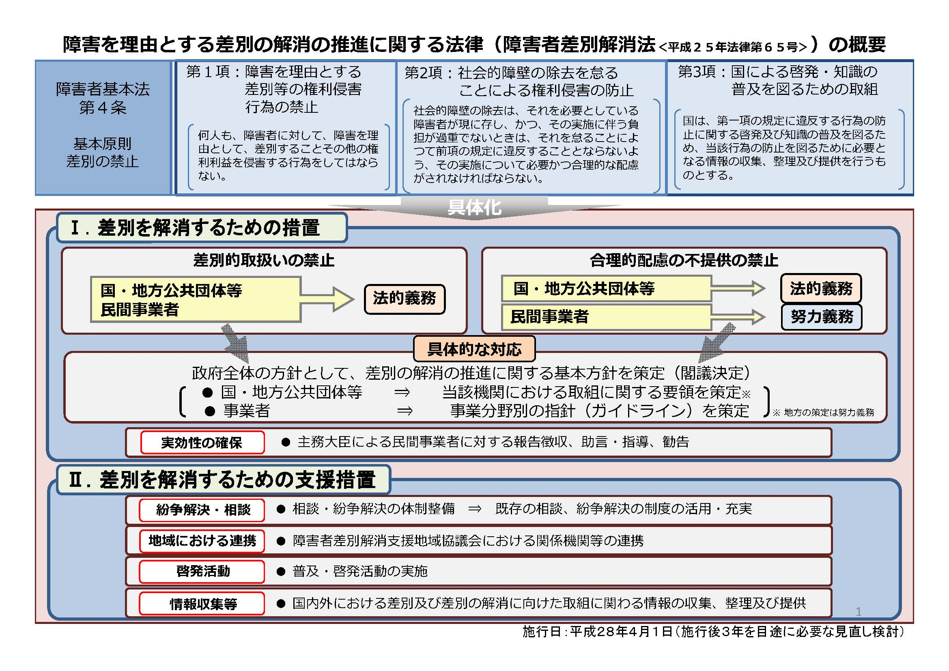
知っておきたい最近の動向
  障害学生支援についての国の方針を把握しよう
    障害者差別解消法に基づく法的措置
国立、公立大学等
  〔法的義務〕
  差別的取り扱いの禁止
  合理的配慮の不提供の禁止
私立大学等
  〔法的義務〕
  差別的取り扱いの禁止
  〔努力義務〕
  合理的配慮の不提供の禁止
内閣府資料

Slide 5
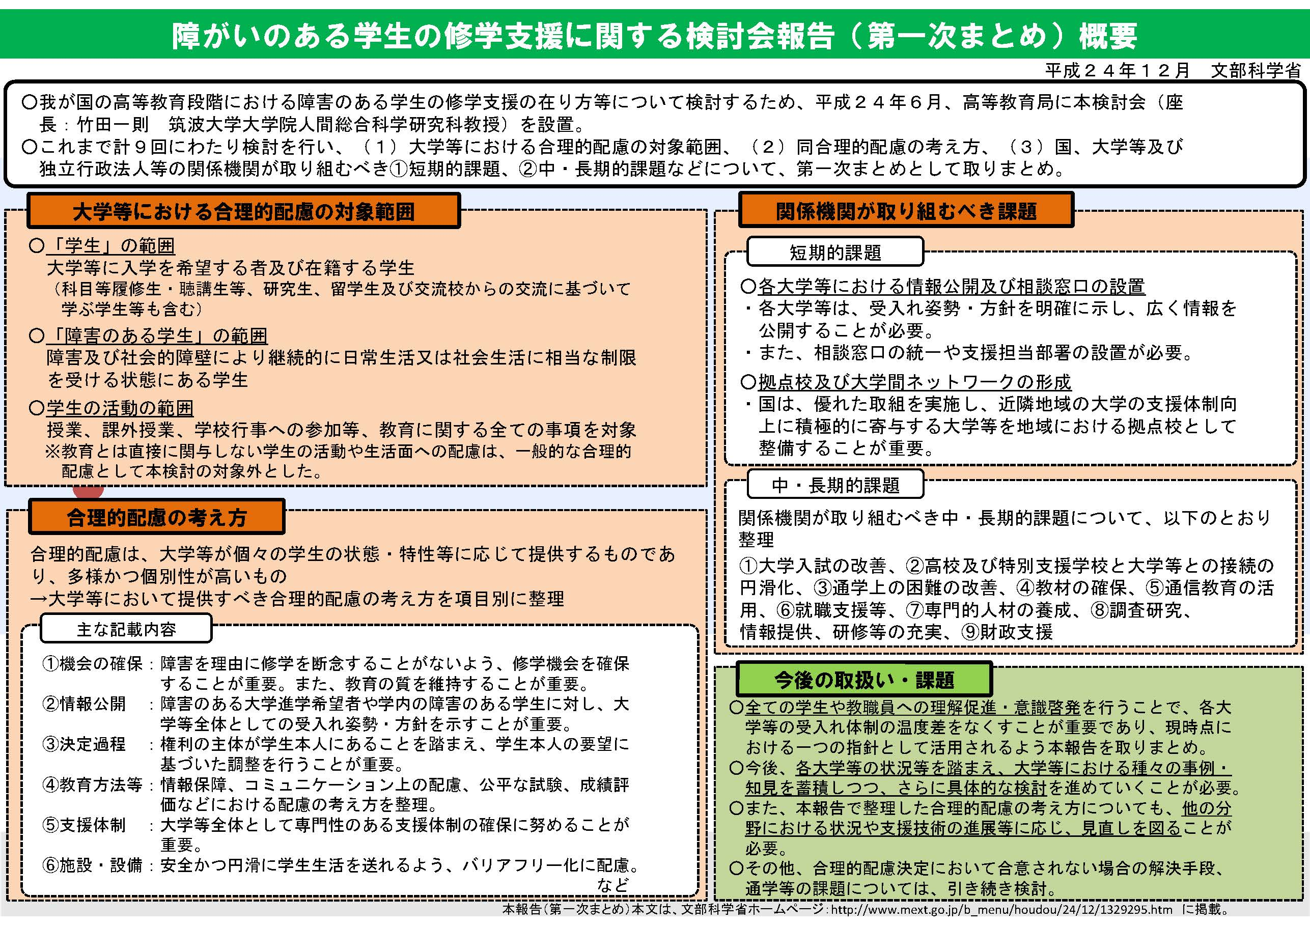
知っておきたい最近の動向
    障害者差別解消法に基づく法的措置
対象となる学生の活動
  授業、課外授業、学校行事への参加等、教育に関する全ての事項を対象
合理的配慮の考え方
  大学等が個々の学生の状態・特性等に応じて提供するものであり、多様かつ個別性が高いもの
文部科学省資料

Slide 6
支援を実施するための体制整備
障害学生支援って何をするの？
  障害学生支援に求められること
障害学生支援には、修学機会、教育の質、公平に評価される機会等を確保し、障害のある学生が障害を理由に修学を断念することがないようにすることが求められます。
情報保障
コミュニケーション上の配慮
教材の配慮
学習空白
への配慮
学外における実習やインターンシップに
おける配慮
公平な
試験の配慮
公平な
成績評価
心理面・健康面の配慮
文部科学省 障がいのある学生の修学支援に関する検討会報告（第1次まとめ）より

Slide 7
どんな部署がどんな業務をするの？
  支援体制（組織フローチャート）
支援を実施するための体制整備
「教職員のための障害学生修学支援ガイド」
 |  | 全学 組織 | 教育 組織 | 学生支援組織 |  |  | 事務組織
 |  | 委員会 | 学部 教員 | 障害学生支援 | 保健 管理 | 学生 相談 | 入試 | 教務 | 学生 | 就職 | 施設 | 総務 広報 | 財務
入学まで | オープンキャンパス、 入試説明会 |  | 相談窓口対応 |  |  |  | 相談窓口設置 |  |  |  |  | Webｱｸｾｼﾋﾞﾘﾃｨ等
 | 入学試験前 |  | 相談対応 |  |  |  | 相談対応
 | 入学試験 |  | 受験上の配慮 |  | 緊急時 対応 |  | 配慮実施
 | 合格後 |  | 履修、 支援内容確認 |  |  |  |  | 履修、 支援内容確認 | 支援内容確認 |  | 施設確認、改修 | 入学式 配慮 | 予算措置
学習支援 | 履修 |  | 履修相談 |  |  |  |  | 履修配慮
 | 授業 |  | 授業支援 |  |  |  |  | 授業支援 | 授業支援
 | 評価 (試験、レポート等) |  | 評価方法決定 |  |  |  |  | 評価方法調整実施
学生生活 | 学生生活 |  | 状況のフォロー |  | 健康診断、緊急対応 | メンタル サポート |  |  | 寮、下宿課外活動 |  | 施設確認、改修 |  | 継続支出対応
就職支援・卒業 | 就職活動 |  | 進路相談 |  |  |  |  |  |  | 就職相談
 | 卒業 |  | 卒業式 配慮 |  |  |  |  |  |  |  |  | 卒業式 配慮
支援ポリシーの決定・提示
障害のある学生対応・学内連絡調整

Slide 8
支援を実施するための体制整備
  支援の申し出があったら
支援の申し出を受けたら、学生と学内の関係者が一堂に会す話し合いの場を設け、学生の要望に基づいた調整を行ないます。環境等の事情により要望通りの対応が難しい場合は、学生のニーズに沿った次善の配慮案を提示し、支援方法について、学生との間に合意を形成することが重要です。
支援の
申し出
学生との
話し合い
支援内容決定
支援者、
支援機器等の配備
配慮依頼文書の配付
支援の
実施
支援状況の確認、相談対応等

Slide 9
入学から卒業までに必要な支援
入学までに準備しておくことは？
  入学までの支援
進学を希望する生徒への情報提供
広く情報を公開 ウェブサイト等に掲載
オープンキャンパスでの相談対応
相談窓口の設置 リーフレット等の配布 支援担当者による相談対応
入学者選抜における事前相談
個々の受験者の障害の様態によって必要な支援は様々、関係部署の連携が重要
受験上の配慮
大学入試センター試験の受験上の配慮を参考に個々の受験者に必要な配慮を実施
合格後、入学までの準備
できるだけ早期に学生と学内関係者が一堂に会し、話し合う

Slide 10
入学から卒業までに必要な支援
入学後はどんな支援をすればいいの？
  学習支援
学習支援の主体は、学生が所属する学部（学科）です。学部（学科）長をはじめ、授業担当教員等が主体的な役割を担う体制が必要です。
支援の場面
具体的な支援の例
履修登録
通信教育課程におけるスクーリング
配慮依頼文書の配付
試験時間延長、別室受験
図書館、情報処理室等の利用
ノートテイク、パソコンテイク、手話通訳
講義、実験、実習、演習
定期試験、レポート等の評価
大学院における研究指導等の正課教育
教材の点訳、電子データ化
教室や座席の配慮、専用机、イス、スペース確保
注意事項の文書による伝達

Slide 11
入学から卒業までに必要な支援
  学生生活支援
学生生活に関わる支援
学校が主催する学校行事（入学式等）
学生寮等施設の利用
緊急時や災害に関わる支援
緊急対策マニュアルの作成
避難訓練の実施など
施設設備のバリアフリー化
段差や階段
学生相談
授業外の修学指導
学内移動、学外実習における移動
休講情報等の入手
奨学金の申請手続きなど
トイレ
案内掲示など
心理面・健康面に関する支援
集団におけるコミュニケーションの配慮
教職員や他の学生の理解啓発
不安感、孤独感の解消など
生活介助
トイレ
食事
体位変換など
出入口
食堂

Slide 12
入学から卒業までに必要な支援
  就職支援
キャリア教育
学生のアドボカシースキル（自らの障害や適性への理解を深め、社会的ルールの中で必要な配慮を適切に求められる力）を育てる。
就職支援
障害者向け求人情報、就職支援情報の提供
就職支援セミナーやガイダンスの実施
学外機関との連携（ハローワーク、障害者職業センター等）
インターンシップ受け入れ先や就職先の開拓
社会的スキル指導、就職活動支援

Slide 13
入学から卒業までに必要な支援
障害種別の支援について知りたい
  視覚障害学生への支援
視覚障害とは
盲……視覚による教育が不可能又は著しく困難で、主として触覚及び聴覚など、視覚以外の感覚を利用しての教育が必要な程度
弱視…視覚による教育は可能であるが、文字の拡大など教育上の配慮が必要な程度
視覚障害学生のニーズの例
文字情報へのアクセスに関する支援
環境把握と移動に関する支援
教材、試験問題等の点訳・拡大
印刷物のテキストデータ化
対面朗読
照明、明暗環境の整備
地理的環境に関するオリエンテーション
視覚的、触覚的目印の整備
ガイドヘルプ等

Slide 14
入学から卒業までに必要な支援
  聴覚障害学生への支援
聴覚障害とは
聾……両耳の聴力損失60デシベル以上、又は補聴器等の使用によっても通常の話声を解することが不可能、又は著しく困難な程度
難聴…両耳の聴力損失60デシベル未満、又は補聴器を使用すれば通常の話声を解することが可能な程度
聴覚障害学生のニーズの例
コミュニケーションに
関する支援
音情報へのアクセスに関する支援
口話、筆談、手話等における配慮
補聴援助システム（ＦＭ補聴器等）
視覚的情報保障（ノートテイク、
パソコンテイク、
手話通訳等）
リスニング試験、
授業等の免除、
聴取方法の変更
ビデオ教材字幕付け、解説テキストの配付
緊急情報配信の
体制整備、
機器設置

Slide 15
入学から卒業までに必要な支援
  肢体不自由学生への支援
肢体不自由とは
上肢機能障害……腕、手、指及び各関節に関する機能障害 下肢機能障害……脚、足指及び各関節に関する機能障害
上下肢機能障害……上肢、下肢の両方に関する機能障害
他の機能障害……体幹（胴体）に関する機能障害、上肢と体幹、下肢と体幹、上下肢と体幹に関する機能障害及び運動の障害
肢体不自由学生のニーズの例
上肢機能障害
下肢機能障害
ノートテイク、機器操作、図書館利用、資料整理、ドアや鍵の開閉、荷物の持ち運び、食事等
学内移動、教室利用、施設利用、通学等
上下肢・体幹の重度機能障害
嚥下（飲み込み）、かっ痰、呼吸、体温調節、発語等

Slide 16
入学から卒業までに必要な支援
  病弱・虚弱学生への支援
病弱・虚弱とは
○心臓機能障害、じん臓機能障害、呼吸器機能障害、ぼうこう又は直腸の機能障害、小腸機能障害、ヒト免疫不全ウイルスによる免疫機能障害、肝臓機能障害及び神経疾患、悪性新生物その他の疾患の状態が継続して医療又は生活規制を必要とする程度
○身体虚弱の状態が継続して生活規制を必要とする程度
病弱・虚弱学生のニーズの例
通院、治療、定期健診等
遅刻、欠席
配慮
欠席、途中退席配慮、休憩室の確保
発作
緊急対応マニュアル、医療機関との連携
アレルギー
移動
通学
治療、生活
服薬
食品、薬品等原因物質に関する配慮
授業中の服薬、薬剤等の保管
人工透析等の場所の確保、体位変換
車椅子、簡易ベッドの利用
自動車通学、専用駐車場の確保
体調不良

Slide 17
入学から卒業までに必要な支援
  発達障害学生への支援
発達障害とは ※（ ）内は平成26年度までの「障害のある学生の修学支援に関する実態調査」における障害区分表記
ＳＬＤ……限局性学習症／限局性学習障害（ＬＤ：学習障害）
ＡＤＨＤ……注意欠如・多動症／注意欠如・多動性障害（ＡＤＨＤ：注意欠陥／多動性障害）
ＡＳＤ……自閉スペクトラム症／自閉症スペクトラム障害（高機能自閉症等：高機能自閉症及びアスペルガー症候群）
発達障害学生のニーズの例
授業
講義録音許可、板書撮影許可
履修計画、授業選択指導
試験
別室受験、試験時間延長、解答方法配慮
コミュニケーション
就職支援
情報取得
スケジュール管理
対人関係トラブル、居場所確保
出席、
提出物期限
注意事項
文書伝達
社会的スキル指導、エントリーシート作成指導
履修登録

Slide 18
入学から卒業までに必要な支援
  精神障害学生への支援
精神障害とは
統合失調症、気分障害（躁病、うつ病、双極性感情障害、持続性気分障害等）、神経症性障害等（不安障害、強迫性障害、適応障害、解離性障害、身体表現性障害、神経衰弱等）、摂食障害、睡眠障害、高次脳機能障害、依存症候群、人格障害、トゥレット症候群、性別違和（性同一性障害）、選択性緘黙（場面緘黙）、知的障害等
精神障害学生のニーズの例
試験
別室受験、試験時間延長、解答方法配慮
履修計画、授業選択指導
授業
板書の撮影・講義録音許可、ノートテイク
コミュニケーション
就職支援
名称、
施設利用
通院、
体調不良
対人関係トラブル、カウンセリング
出席、遅刻、途中退席、服薬
名簿、呼称、トイレ、更衣室、健康診断
社会的スキル指導、エントリーシート作成指導
履修登録

